Slide 1


PET ECONOMY DEPARTMENT REPORT//
经
宠
ABOUT PET ECONOMY
济
物
“宠物经济”行业前景分析报告
Pellentesque habitant morbi tristique senectus et netus et malesuada fames ac turpis egestas. Proin pharetra nonummy pede. Mauris et orci.
演讲：第一PPT
时间：X月X日

Slide 2
行业PPT模板http://www.1ppt.com/hangye/
目录
目录
CONTENTS
01
02
03
04
05
宠物行业概述
行业发展现状
行业发展环境
行业前景趋势
行业竞争格局
Add your text content here.Add your text content here
Add your text content here.Add your text content here
Add your text content here.Add your text content here
Add your text content here.Add your text content here
Add your text content here.Add your text content here

Slide 3
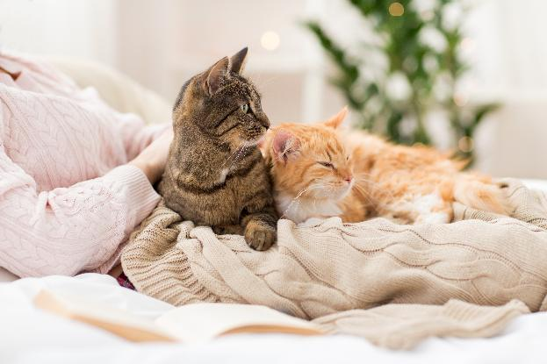
PET ECONOMY DEPARTMENT REPORT//
PART 01
宠物行业概述
“宠物经济”行业前景分析报告
Notes:
模板来自于：第一PPT https://www.1ppt.com/

Slide 4
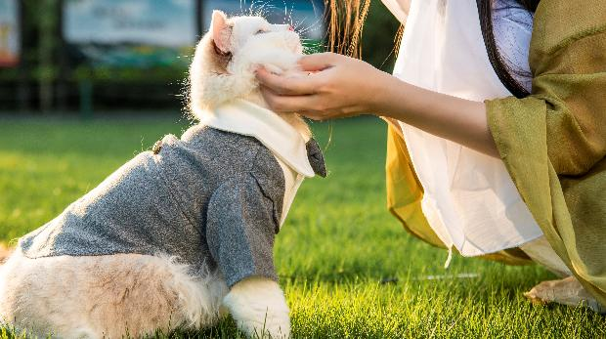
01
宠物经济定义
宠物经济定义：
宠物指供玩堂、伴侣之目的而饲养或管领的动物目前中国宠物经济市场较为分散，宠物类别繁多，其中猫狗比重大且市场已初具规模，但其他宠物类别的市场暂未形成规模。

Slide 5
01
产业链上游：
除下图展示的主要4种宠物获取途径外，其余占比为:
繁育与交易环节绑定关系极强，但国内尚无规模化的养殖机构，市场现状鱼龙混杂。
繁育端主要由犬舍/猫舍控制，但缺乏监管和标准化流程;
交易行为主要发生在线下传统宠物店。
动物救助站
4%
线上私人买家
2%
线下私人买家
5%
动物保护组织
0.5%

Slide 6
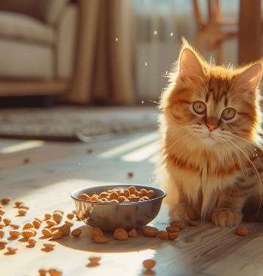
01
产业链中游:
宠物食品：
是宠物行业第一刚需市场，包含三大领域，多种细分品类。
宠物食品特指为宠物群体所专门研发并生产的食品，包含主粮、零食和营养品三大领域。宠物食品企业可以分为多品牌与单品牌两种类型。宠物食品行业是宠物经济中消费占比最大的行业。
单品牌型企业的出现加剧市场竞争，伴随消费者的需求增加，食品生产工艺的发展和升级正在被快速驱动。

Slide 7
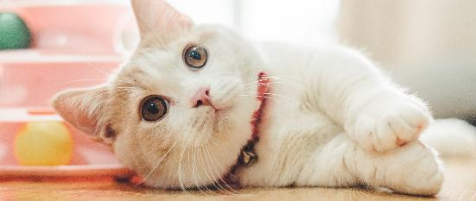
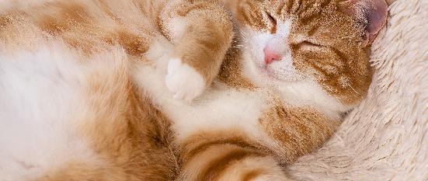
01
产业链下游:
宠物经济行业下游
宠物经济行业下游
企业市场空间广阔、销售范围广、用户分散、单批数量少、销售单价高等特点。
随着全球范围内生物医药行业研究的深入及产业化程度的提升，中国行业产品种类进一步丰富，应用领域持续增加，个性化、高端化的产品将逐渐获得更广阔的应用空间。

Slide 8
PET ECONOMY DEPARTMENT REPORT//
PART 02
行业发展现状
“宠物经济”行业前景分析报告

Slide 9

02
宠物经济行业现状分析
年轻单身人群是消费主力，养宠渗透率持续增加。
宠物经济伴随着晚婚或不婚趋势而发展。
中国41%的养宠群体属于单身人群。
同时，我国迎来第五次单身潮，这将对宠物经济起到较大推动作用。
根据养宠人群年龄分布图，消费人群年轻化趋势凸显，95后消费群体是行业增长关键动力
通过研究发现，当老龄化发展到一定程度时，市场将会饱和，导致养宠渗透率下降。
由于我国的老龄化还没有达到让市场饱和的状态，因此养宠渗透率还将持续增加。

Slide 10
02
宠物经济行业现状分析
进行测算
测算逻辑
测算结果
通过对网络销售数据的抓取，以及线下走访和企业访谈，对2020年中国宠物经济(食品、用品、服务、医疗)的市场规模进行了测算。
从零售电商出发，推算出宠物经济线上全年销售额，再乘以线上线下消费比重，以及宠物经济各细分行业的消费占比，测算出中国宠物经济市场规模。
根据上述逻辑，经测算，2020年中国宠物经济(食品、用品、服务、医疗)消费市场规模的可变区间为1900~2100亿。

Slide 11
02
宠物经济行业现状分析
01：由于中国宠物经济的发展仍处于探索期，现阶段行业内上市公司少，且均在宠物零食领域营收最高。
2020年与2019年Q1对比营收
佩蒂股份营收增长达到48.74%;
而中宠股份由于“其他收益”部分较上年同期下降了78.77%，
因此整体营收出现了03%的下降。中宠股份与佩蒂股份均将业务重心致力于宠物食品的研发和销售。
中宠
48.74%
佩蒂
78.77%

Slide 12
02
宠物经济行业现状分析
02：宠物食品、用品和服务展现出更强融合性
据统计，2019年全年及2020年1至7月，宠物行业分别发生27笔和11笔融资事件，融资总金额约为23亿元人民币。
可以看出，宠物食品、宠物用品、宠物服务三个细分领域的融合性更强，与之相对的是较为独立的宠物医疗和活体零售。

Slide 13
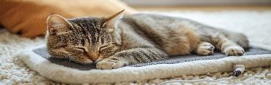

02
宠物经济行业热点
热点一:
宠物经济应用领域广泛
宠物经济行业具有市场空间广阔、销售范围广、用户分散、单批数量少、销售单价高等特点。
热点二：
科研服务市场持续增长
宠物经济行业技术提升，多元化科研服务平台持续扩张，促进高价值服务企业品牌形成。行业产品化发展，集研发、生产、销售于一体的综合性科研服务企业逐渐增多。
热点三:
行业产品质量整体提高
宠物经济行业产品质量有待提升制约宠物经济行业发展。行业内产品质量参差不齐，导致研究结果可靠性难以保证，产品丧失市场竞争力。宠物经济行业难形成统一的监督管理规范产品质量主要靠企业自主检测保障，监管难度大。中国宠物经济行业产品主要集中在中低端领域，高端领域被外资企业垄断，产品品质有待进一步提升。

Slide 14
02
宠物经济行业驱动因素
从禁养到规范，中国宠物管理不断优化
《宠物(犬、猫)挤压膨化饲料生产质量控制与评价技术规范》
《宠物饲料管理办法》《宠物饲料卫生规定》、《宠物饲料标签规定》
《卫生部关于控制和消灭狂犬病的通知》《家犬管理条例》
《中华人民共和国动物防疫法》
《北京市养犬管理规定》
设立宠物医疗机构必须取得当地动物卫生监督机构颁发的许可证，要求配置有注册的执业兽医和兽医助理各3名以上，室内面积需要大于120平方米。
养犬需要遵循登记、年检制度。
农业行业标准项目获得正式立项。
等6个规范性文件发布，规范饲料生产许可管理和进出口登记制度。
县级以上城市、近郊区、新兴工业区禁止养犬。

Slide 15

02
宠物经济行业驱动因素
商业应用领域不断拓展：
从应用领域来看，宠物经济行业产品广泛的运用于医学、药学、检验学、卫生免疫学、食品安全、农业科学等民营领域
行业竞争促进行业正向发展：
在市场发展中，行业企业为争取竞争优势，尤其是大中型企业，越来越重视自主研发实力，在企业科研方面投入逐年增长，企业科研服务市场逐步打开，未来科研用检测试剂的服务主体趋于多元化

Slide 16
PET ECONOMY DEPARTMENT REPORT//
PART 03
行业发展环境
“宠物经济”行业前景分析报告

Slide 17
03
宠物经济行业社会环境
中国当前的环境下，挑战与危机并存，中国正面临着最好的发展机遇期，在风险中寻求机遇，抓住机遇，不断壮大自己。
自改革开放以来，政治体系日趋完善、法治化进程也逐步趋近完美，市场经济体系也在不断蓬勃发展，虽在一些方面上弊端漏洞仍存，但在整体上，我国总体发展稳中向好。
宏观环境稳定繁荣，二十一世纪的华夏繁荣美好，对于青年人来说，也是机遇无限的时代。
改革开放以来，我国经济不断发展，几度赶超世界各国，一跃而上，成为GDP总量仅次于美国的唯一一个发展中国家。
但同时我们也应看到其中的不足之处，最基本的问题便是就业问题，我国人口基数大，在改革开放后，人才的竞争更显得尤为激烈。
大学生面对毕业后的就业情况，失业人士一直困扰着我国发展过程中，对于国家来说，促进社会就业公平问题需持续关注井及时解决;对于个人来说提前做好职业规划、人生规划也是人生发展的重中之重。

Slide 18
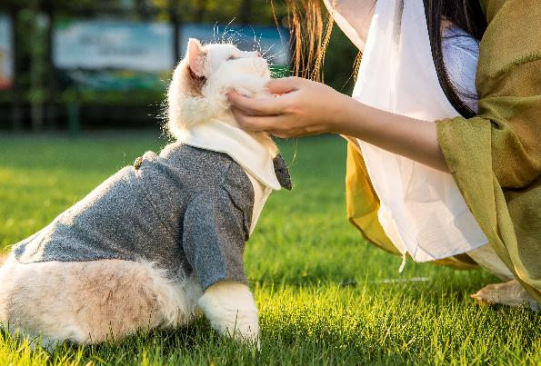
03
宠物经济行业社会环境
90后、00后等各类人群，
逐步成为宠物经济行业的消费主力。
传统宠物经济行业市场门槛低、缺乏统一行业标准，服务过程没有专业的监督等问题影响行业发展。互联网与电烙铁的结合，缩减中间环节,为用户提供高性价比的服务。

Slide 19
PET ECONOMY DEPARTMENT REPORT//
PART 04
行业前景趋势
“宠物经济”行业前景分析报告

Slide 20
04
宠物经济行业发展问题
高端产品发展落后
缺乏科学养宠观
在中低端产品领域，仍然有较大比例的产品依赖于进口渠道。
此外，宠物经济行业企业缺乏创新研发能力以及仿制能力，加重下游消费端对进口科研用检测试剂的依赖，不利于宠物经济行业的发展
部分宠物主选择喂养人类食物，宠物鲜粮及宠物营养品消费能力弱;
宠物医疗与服务消费渗透率低
消费能力弱
部分宠物主选择喂养人类食物，宠物鲜粮及宠物营养品消费能力弱;
宠物医疗与服务消费渗透率低

Slide 21
04
宠物经济行业发展建议
供应链升级：
企业进入从贴牌代工到开发自有品牌生产线过度阶段，通过供应链升级，严格原材料选取，提高产品质量及生产效率
品牌化：
我国社会需求转化带来消费升级，32%的消费者关注宠物用品品牌，推动企业建立自主品牌，发展个性化商品。
产品设计与研发：
根据宠物用品消费者偏好调查，有38%的消费者看重智能化。为满足市场需求，企业加大产品设计与研发力度，开启宠物智能用品新时代。

Slide 22

04
宠物经济行业政策支持
国务院发布政策、十四五规划、政府报告、领导讲话等都有对宠物经济行业做了领性的指导，合理的解读能够为宠物经济行业做了好的发展指引。

Slide 23
04
宠物经济行业发展前景趋势
宠物市场规模扩大衍生多种新赛道，就目前阶段而言，宠物乐园和宠物时尚赛道最有发展潜力。
跨界联动将催生新商业形态的出现和人才需求的增多
宠物餐厅、宠物旅行、宠物IP、宠物直播等跨界衍生赛道随消费者需求出现，宠物经济有望探寻更多的跨界商业形态，
同时，伴随着消费形式的多样化，人才专业化需求也将增加

Slide 24
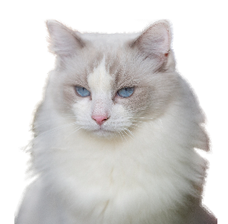
04
宠物经济行业发展前景趋势
62%的宠物主需要近距离了解产品，58%的消费者需要店内协助服务。
伴随消费需求升级，以及市场规模扩大，人才专业化需求将增加。
伴随消费需求升级，以及市场规模扩大，人才专业化需求将增加。
虽然目前宠物经济处于探索期，但仍已达到千亿级规模。
宠物经济的发展需要人才结构优化
我国人力资源与社会保障部教育培训中心已设立宠物服务行业系列培训。相关培训学校与宠物企业合作，共同推行“岗位轮动”人才培养模式.
分别在宠物用品超市、宠物医院等实训基地培养学生岗位技能与综合职业素养。随着国家越来越重视宠物相关专业人才的培养，企业与高校将建立更完善的人才培训机制。

Slide 25
04
宠物经济行业投资机会
咨询
管理
资源
整合
产品
服务
行业投入增加、市场空间大宠物经济行业覆盖群体较大，市场空间与产值足够大，好的服务与解决方案必然带来较大的回报，因此行业也越来越受到资本与企业的重视.

Slide 26
PET ECONOMY DEPARTMENT REPORT//
PART 05
行业竞争格局
“宠物经济”行业前景分析报告

Slide 27
05
行业竞争格局
医疗行业受经济周期影响较弱，于宠物经济企业而言具有“低风险、高收益”的特点，吸引众多新兴市场参与者加入其中。
目前中国宠物经济行业市场企业数量众多，同质化竞争现象日趋严重，成为制约中国宠物经济行业行业发展的主要原因。
中国宠物经济行业公司数量众多，但大多以简单融资租赁为主要业务方式服务模式单一，同质化现象严重。
中国宠物经济行业行业的发展带来以下不良影响:
价格战引发收益率报价逐年下降:部分宠物经济行业公司为抓住优质客户资源，依靠价格战取得竟争优势，导致行业毛利率下降，医院选择合作企业时“唯价格论”，不利于行业良性发展;
过高授信加大财务风险:宠物经济行业公司对各家医院的总体授信额度偏高，甚至超过医院的偿还能力，为自身带来较大财务风险，不利于企业的长期发展。未来，宠物经济行业行业要想获得突破，首先需要企业间形成差异化竞争优势。

Slide 28
05
行业竞争格局
中国本土宠物经济行业企业根据租赁公司股东背景及运营机制的不同又可以划分为厂商系、独立系和银行系三类三类宠物经济行业企业各有优劣势:
宠物经济行业企业具有设备技术优势，主要与母公司设备销售联动，以设备、耗材的销售利润覆盖融资租赁成本:
独立系宠物经济行业企业产业化程度高，易形成差异化商业模式提供专业化的融资租赁服务;
银行系宠物经济行业企业背靠银行股东，能够以较低成本获取资金，且在渠道体系等方面具备一定优势。

Slide 29
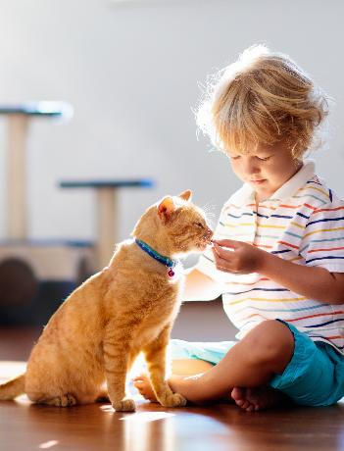
05
行业竞争格局
中国政府正大力推动社会资本进入宠物经济行业，对宠物经济行业产品需求被迅速拉动，需求量呈现上升趋势，宠物经济行业企业进军国民经济大产业的战略窗口期已经来临。
宠物经济行业各业态企业竞争激烈，当前，市场上50%以上的宠物经济行业企业有外资介入，包括中外独(合)资、台港澳与境内合资、外商独资等，纯内资本土宠物经济行业企业数目较少，约占宠物经济行业企业总数的25%。
此外，商业银行逐步进入宠物经济行业，兴业银行、中心银行、民生银行等先后成立金融公司，涉足设备融资租赁业务。

Slide 30
PET ECONOMY DEPARTMENT REPORT//
经
宠
ABOUT PET ECONOMY
济
物
演示完毕感谢您的观看
Pellentesque habitant morbi tristique senectus et netus et malesuada fames ac turpis egestas. Proin pharetra nonummy pede. Mauris et orci.
演讲：第一PPT
时间：X月X日

Slide 31

https://ibaotu.com/ppt/
素材授权/素材来源@包图网
本素材仅供学习研究使用。禁止商用、传播、转载。

Slide 32

可以在下列情况使用
个人学习、研究。
拷贝模板中的内容用于其它幻灯片母版中使用。
不可以在以下情况使用
任何形式的在线付费下载。
网络转载、线上线下传播。
PPT模板： www.1ppt.com/moban/ 行业PPT模板：www.1ppt.com/hangye/
节日PPT模板：www.1ppt.com/jieri/ PPT素材： www.1ppt.com/sucai/
PPT背景图片：www.1ppt.com/beijing/ PPT图表： www.1ppt.com/tubiao/
优秀PPT下载：www.1ppt.com/xiazai/ PPT教程： www.1ppt.com/powerpoint/
Word模板： www.1ppt.com/word/ Excel模板： www.1ppt.com/excel/
个人简历： www.1ppt.com/jianli/ PPT课件： www.1ppt.com/kejian/
手抄报： www.1ppt.com/shouchaobao/ 试题下载： www.1ppt.com/shiti/
教案下载： www.1ppt.com/jiaoan/ 字体下载： www.1ppt.com/ziti/

